Slide 1
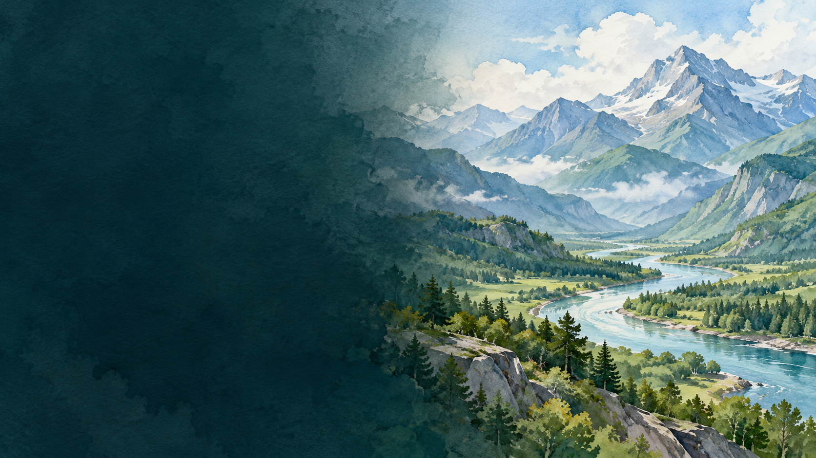
Лекция 12
Алтай и Центральный Казахстан
Региональная гидрогеология
и инженерная геология
Notes:
Источник: Лекция 12.docx.
Полная тема лекции: Гидрогеологические условия Саяно-Алтайского и Центрально-Казахстанского регионов..
Численные характеристики приведены по учебному материалу и не являются обновлённой оценкой запасов. Обложка: иллюстрация, созданная ИИ.

Slide 2
Саяно-Алтайский регион
01
В лекции рассматривается Алтайский массив трещинных вод.
02
Горно-складчатые сооружения сочетают зоны выветривания и тектонической трещиноватости.
03
Речная сеть и расчленённый рельеф определяют дренирование подземных вод.
Лекция 12 / 2
Notes:
Источник: Лекция 12.docx.
В лекции рассматривается Алтайский массив трещинных вод.
Горно-складчатые сооружения сочетают зоны выветривания и тектонической трещиноватости.
Речная сеть и расчленённый рельеф определяют дренирование подземных вод.

Slide 3
Алтайский массив
01
Объединяет Рудный, Горный и Южный Алтай.
02
Водоносность зависит от литологии, трещиноватости и разломов.
03
Горные области питания связаны с долинами и межгорными понижениями.
Лекция 12 / 3
Notes:
Источник: Лекция 12.docx.
Объединяет Рудный, Горный и Южный Алтай.
Водоносность зависит от литологии, трещиноватости и разломов.
Горные области питания связаны с долинами и межгорными понижениями.

Slide 4
Центрально-Казахстанский регион
01
Сочетает массивы трещинных вод и бассейны пластовых вод.
02
Ресурсы резко различаются между скальными поднятиями, карбонатными зонами и впадинами.
03
В засушливых условиях особенно важны локальные области питания и аллювиальные коллекторы.
Лекция 12 / 4
Notes:
Источник: Лекция 12.docx.
Сочетает массивы трещинных вод и бассейны пластовых вод.
Ресурсы резко различаются между скальными поднятиями, карбонатными зонами и впадинами.
В засушливых условиях особенно важны локальные области питания и аллювиальные коллекторы.

Slide 5
Шу-Сарысуйская система
01
Включает Шу-Таласский и Сарысуйский бассейны.
02
Меловые и кайнозойские комплексы формируют пластовые напорные системы.
03
Горное обрамление и внутренние поднятия создают участки питания.
Лекция 12 / 5
Notes:
Источник: Лекция 12.docx.
Включает Шу-Таласский и Сарысуйский бассейны.
Меловые и кайнозойские комплексы формируют пластовые напорные системы.
Горное обрамление и внутренние поднятия создают участки питания.

Slide 6
Шу-Таласский бассейн
01
Воды аллювия связаны с долинами Шу, Таласа, Ассы, Сарысу и Курагаты.
02
В предгорьях чаще встречаются пресные воды; к равнине минерализация возрастает.
03
Меловые отложения погружаются к центру бассейна и содержат напорные воды.
Лекция 12 / 6
Notes:
Источник: Лекция 12.docx.
Воды аллювия связаны с долинами Шу, Таласа, Ассы, Сарысу и Курагаты.
В предгорьях чаще встречаются пресные воды; к равнине минерализация возрастает.
Меловые отложения погружаются к центру бассейна и содержат напорные воды.

Slide 7
Бассейны Шу-Таласской системы
01
Бишкекский бассейн питается у Киргизского Алатау и Кендыктаса.
02
Тараз-Коскудукский и Фурмановский связаны с отдельными прогибами.
03
Зоны разгрузки приурочены к речным долинам и тектоническим нарушениям.
Лекция 12 / 7
Notes:
Источник: Лекция 12.docx.
Бишкекский бассейн питается у Киргизского Алатау и Кендыктаса.
Тараз-Коскудукский и Фурмановский связаны с отдельными прогибами.
Зоны разгрузки приурочены к речным долинам и тектоническим нарушениям.

Slide 8
Сарысуйский бассейн
01
Питание связано с Каратау, Сарысу-Тенизским поднятием и Бетпак-Далой.
02
Разгрузка концентрируется во впадинах и озёрных котловинах.
03
Выделяются Сузак-Байкадамский, Тасбулакский и Кокпансорский бассейны.
Лекция 12 / 8
Notes:
Источник: Лекция 12.docx.
Питание связано с Каратау, Сарысу-Тенизским поднятием и Бетпак-Далой.
Разгрузка концентрируется во впадинах и озёрных котловинах.
Выделяются Сузак-Байкадамский, Тасбулакский и Кокпансорский бассейны.

Slide 9
Кокшетау-Экибастузский массив и Тениз
01
В расчленённых скальных участках создаются условия формирования пресных вод.
02
Слабодренированные межсопочные понижения могут содержать минерализованные воды.
03
В Тенизском бассейне качество меняется от краёв к внутренней части.
Лекция 12 / 9
Notes:
Источник: Лекция 12.docx.
В расчленённых скальных участках создаются условия формирования пресных вод.
Слабодренированные межсопочные понижения могут содержать минерализованные воды.
В Тенизском бассейне качество меняется от краёв к внутренней части.

Slide 10
Улытауский и Кенгирский массивы
01
В Улытау пресные воды связаны с активным водообменом и прирусловым аллювием.
02
В Кенгирском массиве перспективны трещиноватые и закарстованные известняки.
03
Разломы увеличивают глубину проницаемых зон и локальную водообильность.
Лекция 12 / 10
Notes:
Источник: Лекция 12.docx.
В Улытау пресные воды связаны с активным водообменом и прирусловым аллювием.
В Кенгирском массиве перспективны трещиноватые и закарстованные известняки.
Разломы увеличивают глубину проницаемых зон и локальную водообильность.

Slide 11
Карагандинский и Тектурмасский массивы
01
Карагандинский массив связан с одноимённой синклинальной зоной.
02
Тектурмасский включает метаморфические и интрузивные породы, а также рыхлые долинные отложения.
03
Локальная трещиноватость и карбонатные толщи определяют перспективы отдельных участков.
Лекция 12 / 11
Notes:
Источник: Лекция 12.docx.
Карагандинский массив связан с одноимённой синклинальной зоной.
Тектурмасский включает метаморфические и интрузивные породы, а также рыхлые долинные отложения.
Локальная трещиноватость и карбонатные толщи определяют перспективы отдельных участков.

Slide 12
Жезказганский и Атасуский массивы
01
Жезказганская впадина сочетает грунтовые воды покрова и напорные воды палеозоя.
02
В Атасуском массиве засушливость и слабое дренирование ограничивают питание.
03
Участки разломов и аллювиальные долины требуют отдельной оценки.
Лекция 12 / 12
Notes:
Источник: Лекция 12.docx.
Жезказганская впадина сочетает грунтовые воды покрова и напорные воды палеозоя.
В Атасуском массиве засушливость и слабое дренирование ограничивают питание.
Участки разломов и аллювиальные долины требуют отдельной оценки.

Slide 13
Северное Прибалхашье и Бетпак-Дала
01
В Северном Прибалхашье важны долины Жамши, Токрау, Аягоза и других рек.
02
Бетпакдалинский массив в целом характеризуется невысокой обводнённостью.
03
Водообильные зоны нарушений локальны, минерализация существенно меняется.
Лекция 12 / 13
Notes:
Источник: Лекция 12.docx.
В Северном Прибалхашье важны долины Жамши, Токрау, Аягоза и других рек.
Бетпакдалинский массив в целом характеризуется невысокой обводнённостью.
Водообильные зоны нарушений локальны, минерализация существенно меняется.

Slide 14
Чингиз-Жарминский массив
01
Низкогорные и мелкосопочные структуры образуют часть Иртыш-Балхашского водораздела.
02
Массив граничит с Алтаем, Зайсаном, Саур-Тарбагатаем и Алакольской областью.
03
Условия питания и водоносность зависят от трещиноватости и развития рыхлого покрова.
Лекция 12 / 14
Notes:
Источник: Лекция 12.docx.
Низкогорные и мелкосопочные структуры образуют часть Иртыш-Балхашского водораздела.
Массив граничит с Алтаем, Зайсаном, Саур-Тарбагатаем и Алакольской областью.
Условия питания и водоносность зависят от трещиноватости и развития рыхлого покрова.

Slide 15
Зайсанский бассейн
01
Межгорная впадина между Алтаем и Саур-Тарбагатаем.
02
Грунтовые потоки конусов выноса направлены к озеру Зайсан.
03
В лекции четвертичные воды описаны преимущественно как пресные гидрокарбонатные кальциевые.
Лекция 12 / 15
Notes:
Источник: Лекция 12.docx.
Межгорная впадина между Алтаем и Саур-Тарбагатаем.
Грунтовые потоки конусов выноса направлены к озеру Зайсан.
В лекции четвертичные воды описаны преимущественно как пресные гидрокарбонатные кальциевые.

Slide 16
Саур-Тарбагатайский массив
01
Аллювиальные воды развиты в долинах Аягоза, Кокпекты и других рек.
02
Горные трещинные породы и долинные коллекторы образуют связанные системы.
03
Ресурсная оценка учитывает различия между горным питанием и равнинным дренированием.
Лекция 12 / 16
Notes:
Источник: Лекция 12.docx.
Аллювиальные воды развиты в долинах Аягоза, Кокпекты и других рек.
Горные трещинные породы и долинные коллекторы образуют связанные системы.
Ресурсная оценка учитывает различия между горным питанием и равнинным дренированием.

Slide 17
Региональные закономерности
01
Наиболее перспективные коллекторы не всегда совпадают с общей площадью структуры.
02
Важны карбонатные зоны, разломы и песчано-галечный аллювий.
03
Слабый водообмен и аридность способствуют ухудшению качества воды.
Лекция 12 / 17
Notes:
Источник: Лекция 12.docx.
Наиболее перспективные коллекторы не всегда совпадают с общей площадью структуры.
Важны карбонатные зоны, разломы и песчано-галечный аллювий.
Слабый водообмен и аридность способствуют ухудшению качества воды.

Slide 18
Контрольные вопросы
01
Как различаются условия формирования вод Алтая и Центрального Казахстана?
02
Какова роль карбонатных коллекторов и речных долин?
03
Почему ресурсы соседних массивов и впадин неодинаковы?
Лекция 12 / 18
Notes:
Источник: Лекция 12.docx.
Как различаются условия формирования вод Алтая и Центрального Казахстана?
Какова роль карбонатных коллекторов и речных долин?
Почему ресурсы соседних массивов и впадин неодинаковы?

